Slide 1





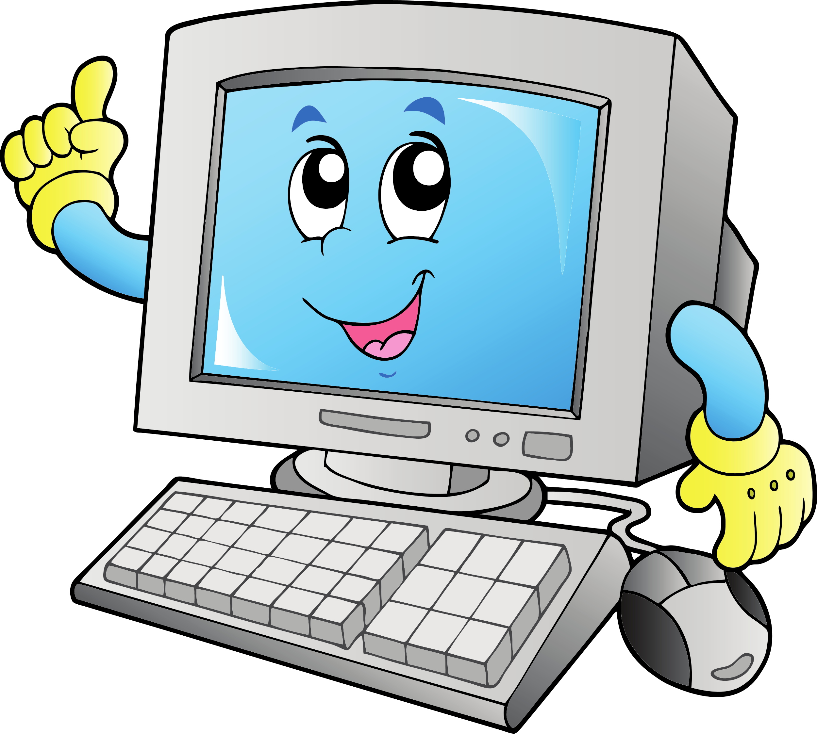

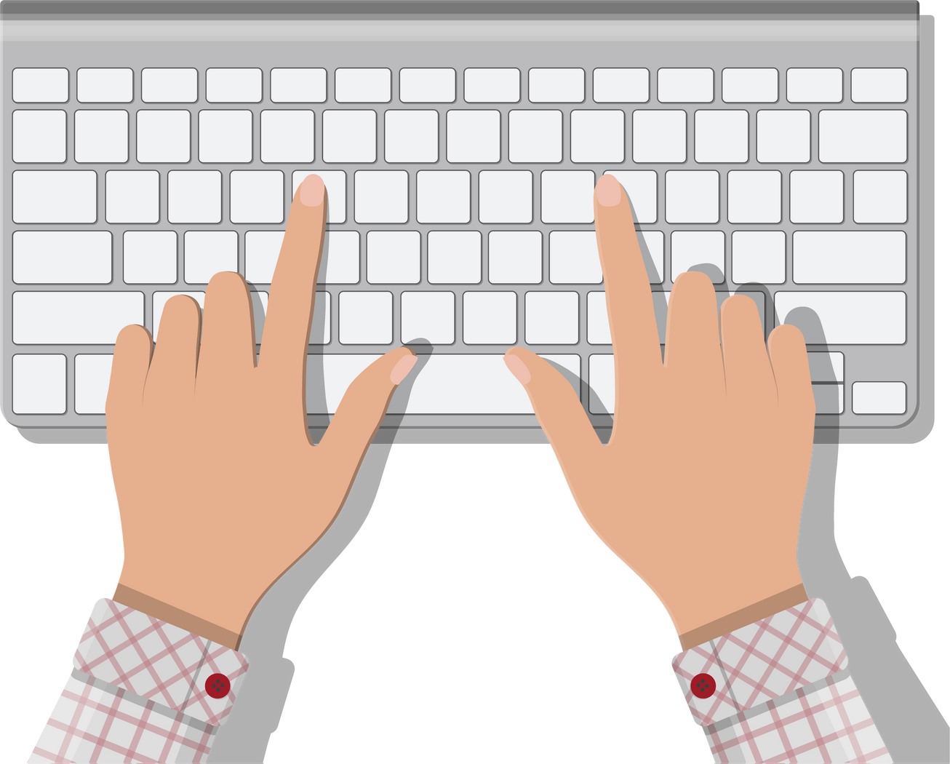
SISTEM
KOMPUTER
Informatika Kelas X

Slide 2

TP: Setelah mempelajari bab ini, kalian mampu menjelaskan peran sistem operasi pada komputer, cara kerja komputer dalam memproses data, dan mekanisme internal yang terjadi pada interaksi antara perangkat keras, perangkat lunak, dan pengguna.

Slide 3

APA ITU SISTEM KOMPUTER?
Komputer adalah peralatan elektronik yang menerima masukan data, mengolah data, dan memberikan keluaran berupa informasi (teks, gambar, suara, video). Sistem komputer terdiri dari tiga komponen utama: perangkat keras, perangkat lunak, dan pengguna, yang saling berinteraksi untuk menjalankan fungsi komputer secara menyeluruh.

Slide 4
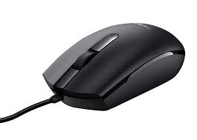
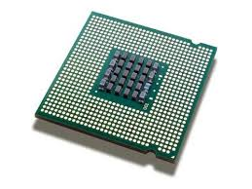
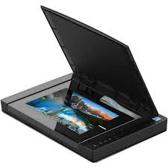
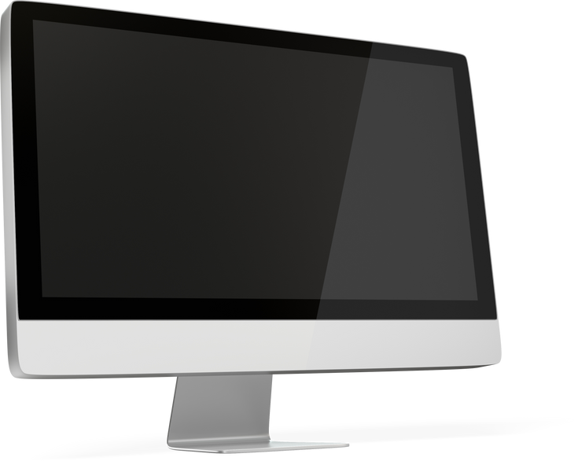
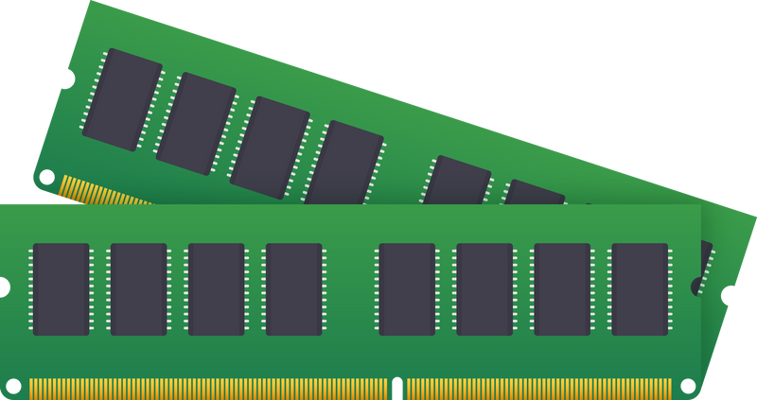
Komponen Sistem Komputer
Hardware
Perangkat keras adalah komponen komputer yang wujudnya nyata, dapat disentuh, dipindahkan, dan dilihat. Komponen ini berfungsi menjalankan instruksi dari perangkat lunak serta menampilkan hasil pemrosesan data.
mouse
processor
RAM
scanner
monitor

Slide 5

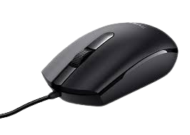
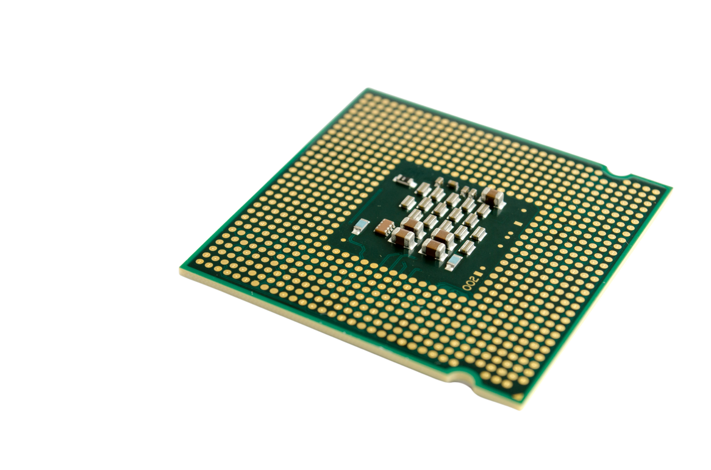
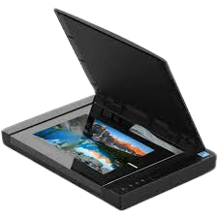
Processor
Processor adalah otak dari komputer. Komponen ini bertanggung jawab untuk menjalankan instruksi dan perintah dari perangkat lunak. Kecepatan dan kemampuan processor sangat mempengaruhi kinerja keseluruhan komputer.
Fungsi utama:
Mengeksekusi perintah dari software
Mengolah data dan menjalankan logika program
Mengatur kerja komponen lainnya
Hardware

Slide 6
Mouse
Mouse adalah perangkat input yang digunakan untuk menggerakkan kursor pada layar komputer. Dengan mouse, pengguna dapat memilih, mengklik, dan mengontrol elemen-elemen pada antarmuka grafis (GUI) komputer. Terdapat berbagai jenis mouse, seperti optical, laser, dan wireless.
Fungsi utama:
Mengarahkan pointer di layar
Memilih dan membuka file atau program
Menjalankan perintah melalui klik kanan atau kiri
Hardware

Slide 7
RAM
RAM adalah memori sementara yang digunakan untuk menyimpan data dan instruksi yang sedang digunakan oleh sistem operasi atau aplikasi. Data di RAM akan hilang saat komputer dimatikan.
Fungsi utama:
Mempercepat akses data dan program
Menyediakan ruang kerja bagi sistem operasi
Meningkatkan kinerja multitasking
Hardware

Slide 8
Scanner
Scanner adalah perangkat input yang digunakan untuk memindai dokumen, gambar, atau foto ke dalam bentuk digital sehingga bisa disimpan atau diedit di komputer.
Fungsi utama:
Mengubah dokumen fisik menjadi format digital
Digunakan dalam digitalisasi arsip atau gambar
Dapat digunakan untuk Optical Character Recognition (OCR) agar teks dari gambar bisa diedit
Hardware

Slide 9
Monitor
Monitor adalah perangkat output yang digunakan untuk menampilkan informasi visual dari komputer kepada pengguna. Informasi ini bisa berupa teks, gambar, video, atau tampilan dari sistem operasi dan aplikasi.
Fungsi utama:
Menampilkan hasil pengolahan data dari komputer
Memberikan antarmuka visual bagi pengguna
Menyediakan tampilan untuk berbagai aplikasi seperti desain, pengetikan, dan pemrograman
Hardware

Slide 10
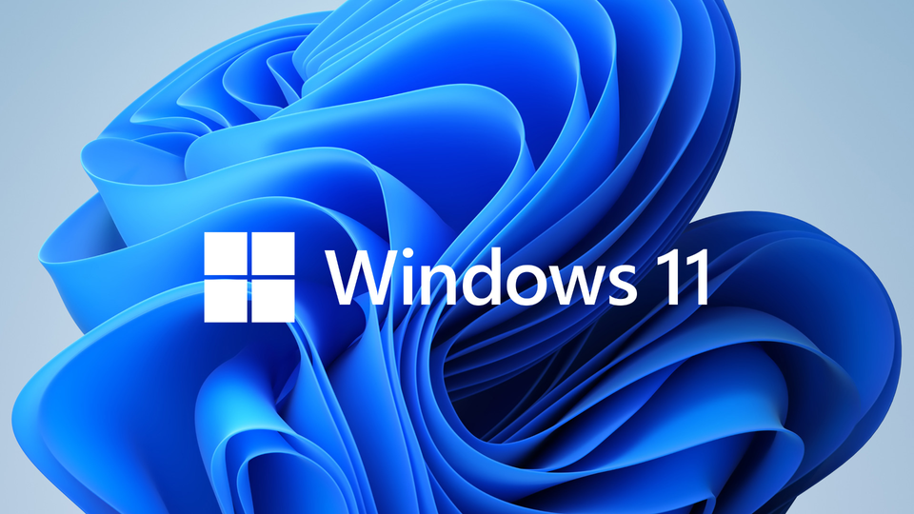


Komponen Sistem Komputer
Software
Berbeda dengan hardware, software tidak bisa dilihat secara fisik. Software adalah sekumpulan instruksi atau program yang memberitahu komputer apa yang harus dilakukan.
sistem operasi
Aplikasi
Utility

Slide 11
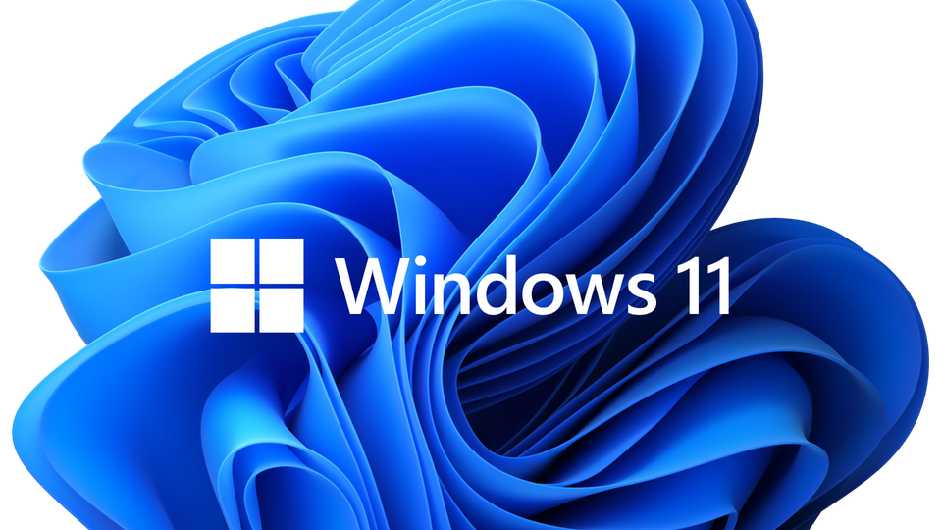

Utility (AntiVirus)
Utility adalah perangkat lunak pendukung yang berfungsi untuk memelihara, mengelola, atau meningkatkan kinerja sistem komputer. Contohnya adalah antivirus yang melindungi sistem dari ancaman malware.
Fungsi utama:
Melindungi sistem dari virus dan ancaman keamanan
Membersihkan file sampah
Mengecek kondisi perangkat keras atau sistem
Software

Slide 12
Sistem Operasi (Windows)
Software
Sistem operasi adalah perangkat lunak utama yang mengatur semua sumber daya komputer, baik perangkat keras maupun perangkat lunak lainnya. Sistem operasi menjadi penghubung antara pengguna dan komputer.
Fungsi utama:
Mengelola perangkat keras (hardware)
Menjalankan dan mengatur aplikasi
Menyediakan antarmuka pengguna (User Interface)
Mengatur file dan memori

Slide 13
Aplikasi (Microsoft Word)
Software
Aplikasi adalah perangkat lunak yang dibuat untuk membantu pengguna melakukan tugas tertentu, seperti pengolahan kata, pengeditan gambar, atau pengelolaan data.
Fungsi utama:
Membantu pengguna melakukan pekerjaan spesifik (misalnya menulis dokumen, membuat presentasi)
Berjalan di atas sistem operasi
Mempermudah pekerjaan sehari-hari

Slide 14
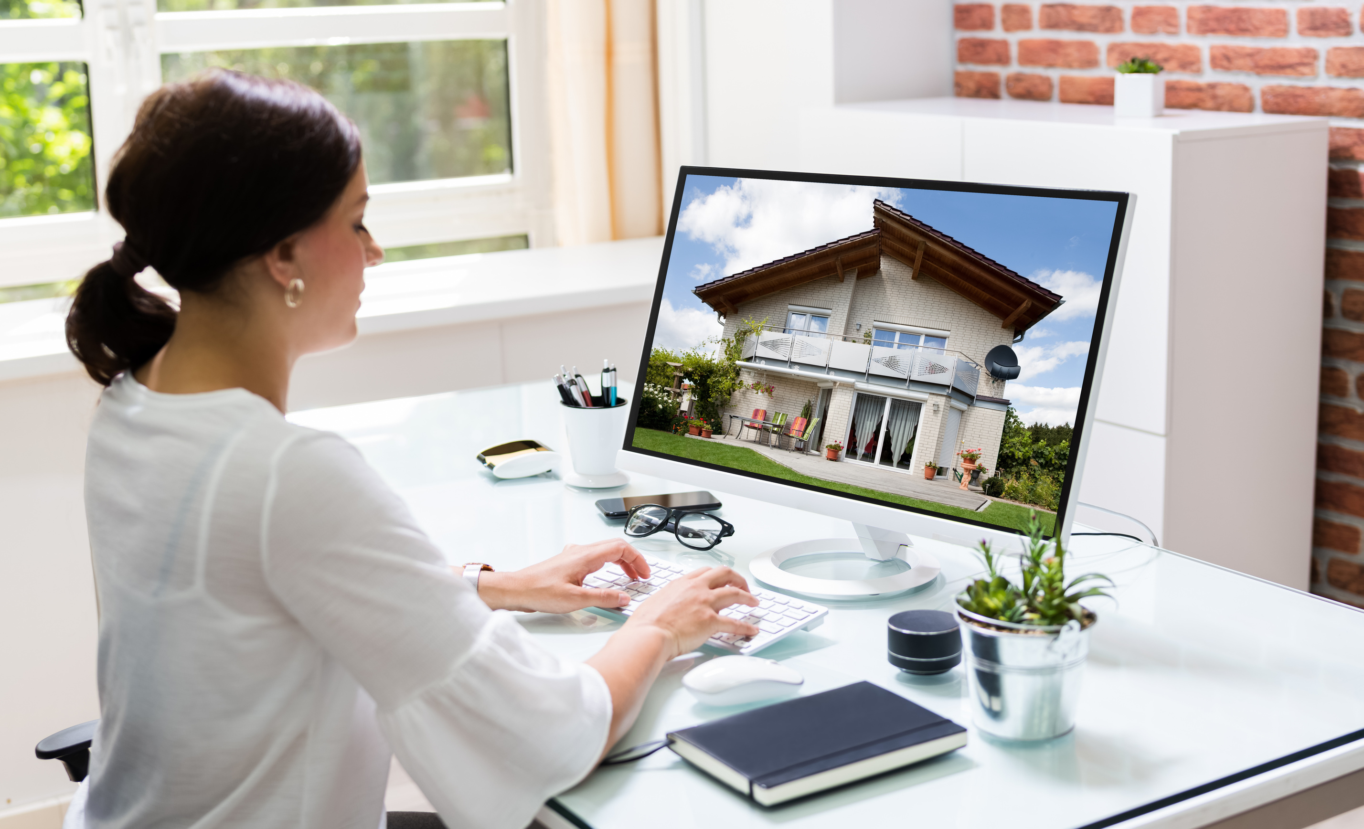

Interaksi Manusia dan Komputer
GUI (Graphical User Interface)
Antarmuka Gambar/Video
CLI (Command Line Interface)
Antarmuka Suara (Voice Input)

Slide 15
Antarmuka Gambar/Video
CLI (Command Line Interface)
Interaksi Manusia dan Komputer
Antarmuka Suara (Voice Input)
GUI (Graphical User Interface)

Slide 16

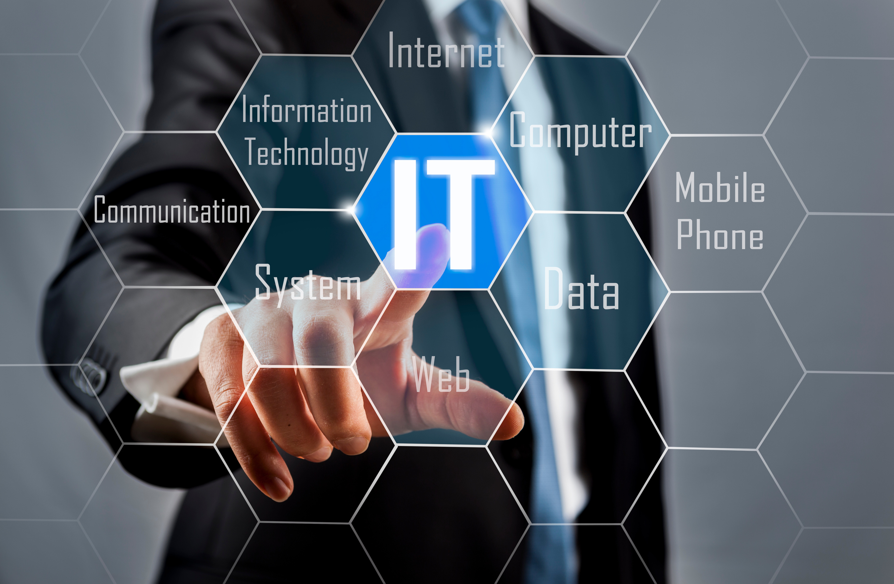

GUI
Pengertian GUI
Contoh UI
Keunggulan GUI
GUI (Graphical User Interface) adalah antarmuka berbasis grafis yang sangat umum digunakan dalam sistem komputer masa kini. Dengan GUI, pengguna dapat berinteraksi dengan komputer melalui elemen visual seperti ikon, tombol, menu, dan jendela dialog. GUI dirancang untuk membuat penggunaan komputer lebih intuitif dan mudah, bahkan bagi orang yang tidak memiliki latar belakang teknis.
Contoh GUI bisa ditemukan pada sistem operasi Windows, Android, atau aplikasi seperti Microsoft Word. Saat kita mengklik ikon aplikasi, memilih menu File, atau menekan tombol "Simpan", semua itu merupakan bagian dari GUI. GUI sangat populer karena memudahkan interaksi dengan komputer tanpa harus menghafal perintah, cukup dengan klik dan pilih.
GUI juga mendukung penggunaan alat input seperti mouse dan layar sentuh, sehingga memberikan pengalaman interaksi yang fleksibel dan nyaman bagi pengguna.

Slide 17
CLI
Pengertian CLI
Contoh CLI
Keunggulan CLI
CLI (Command Line Interface) adalah jenis antarmuka yang memungkinkan pengguna berinteraksi dengan komputer melalui baris perintah teks. Tidak seperti GUI yang berbasis ikon dan grafis, CLI mengharuskan pengguna mengetikkan perintah tertentu untuk menjalankan suatu fungsi atau program.
Antarmuka ini sering digunakan oleh pengguna yang sudah berpengalaman, seperti programmer atau administrator sistem, karena memberikan kontrol penuh terhadap sistem. Contoh perintah dalam CLI misalnya cd, mkdir, ping, atau sudo apt update.
CLI dapat ditemukan pada Terminal di sistem Linux, Command Prompt di Windows, atau PowerShell. Meskipun tampak kaku bagi pemula, CLI sangat efisien untuk tugas-tugas tertentu karena lebih ringan dan cepat daripada GUI.

Slide 18
Voice Input
Pengertian VI
Contoh VI
Keunggulan VI
nteraksi berbasis suara adalah cara berkomunikasi dengan komputer menggunakan perintah lisan. Teknologi ini memungkinkan pengguna berbicara kepada komputer, dan komputer akan merespons sesuai dengan perintah suara tersebut.
Jenis interaksi ini membutuhkan perangkat keras berupa mikrofon, serta perangkat lunak pengenal suara (speech recognition). Contoh nyatanya adalah asisten digital seperti Google Assistant, Siri, atau fitur voice typing di Google Docs.
Kelebihan interaksi suara adalah kemudahan penggunaan, terutama untuk aksesibilitas, misalnya bagi penyandang disabilitas. Selain itu, interaksi suara juga digunakan pada perangkat IoT dan smart home, di mana pengguna bisa menyalakan lampu, memutar musik, atau mencari informasi hanya dengan suara.

Slide 19
Antarmuka
Gambar/Video
Pengertian
Contoh
Keunggulan
Jenis interaksi ini menggunakan media visual seperti gambar atau video sebagai input. Sistem komputer menerima data dari kamera atau pemindai (scanner), kemudian memprosesnya melalui perangkat lunak tertentu.
Contoh interaksi ini antara lain:
Face recognition (pengenalan wajah) untuk absensi atau login.
Scan dokumen untuk diubah menjadi file digital.
Penggunaan webcam untuk mengambil gambar atau video yang kemudian bisa diedit atau dicetak.
Keunggulan Interaksi Visual
Lebih alami & intuitif
Meningkatkan keamanan (misalnya face recognition)
Cepat & efisien
Mendukung otomatisasi proses
Mudah diakses oleh semua pengguna
Serbaguna di berbagai bidang

Slide 20
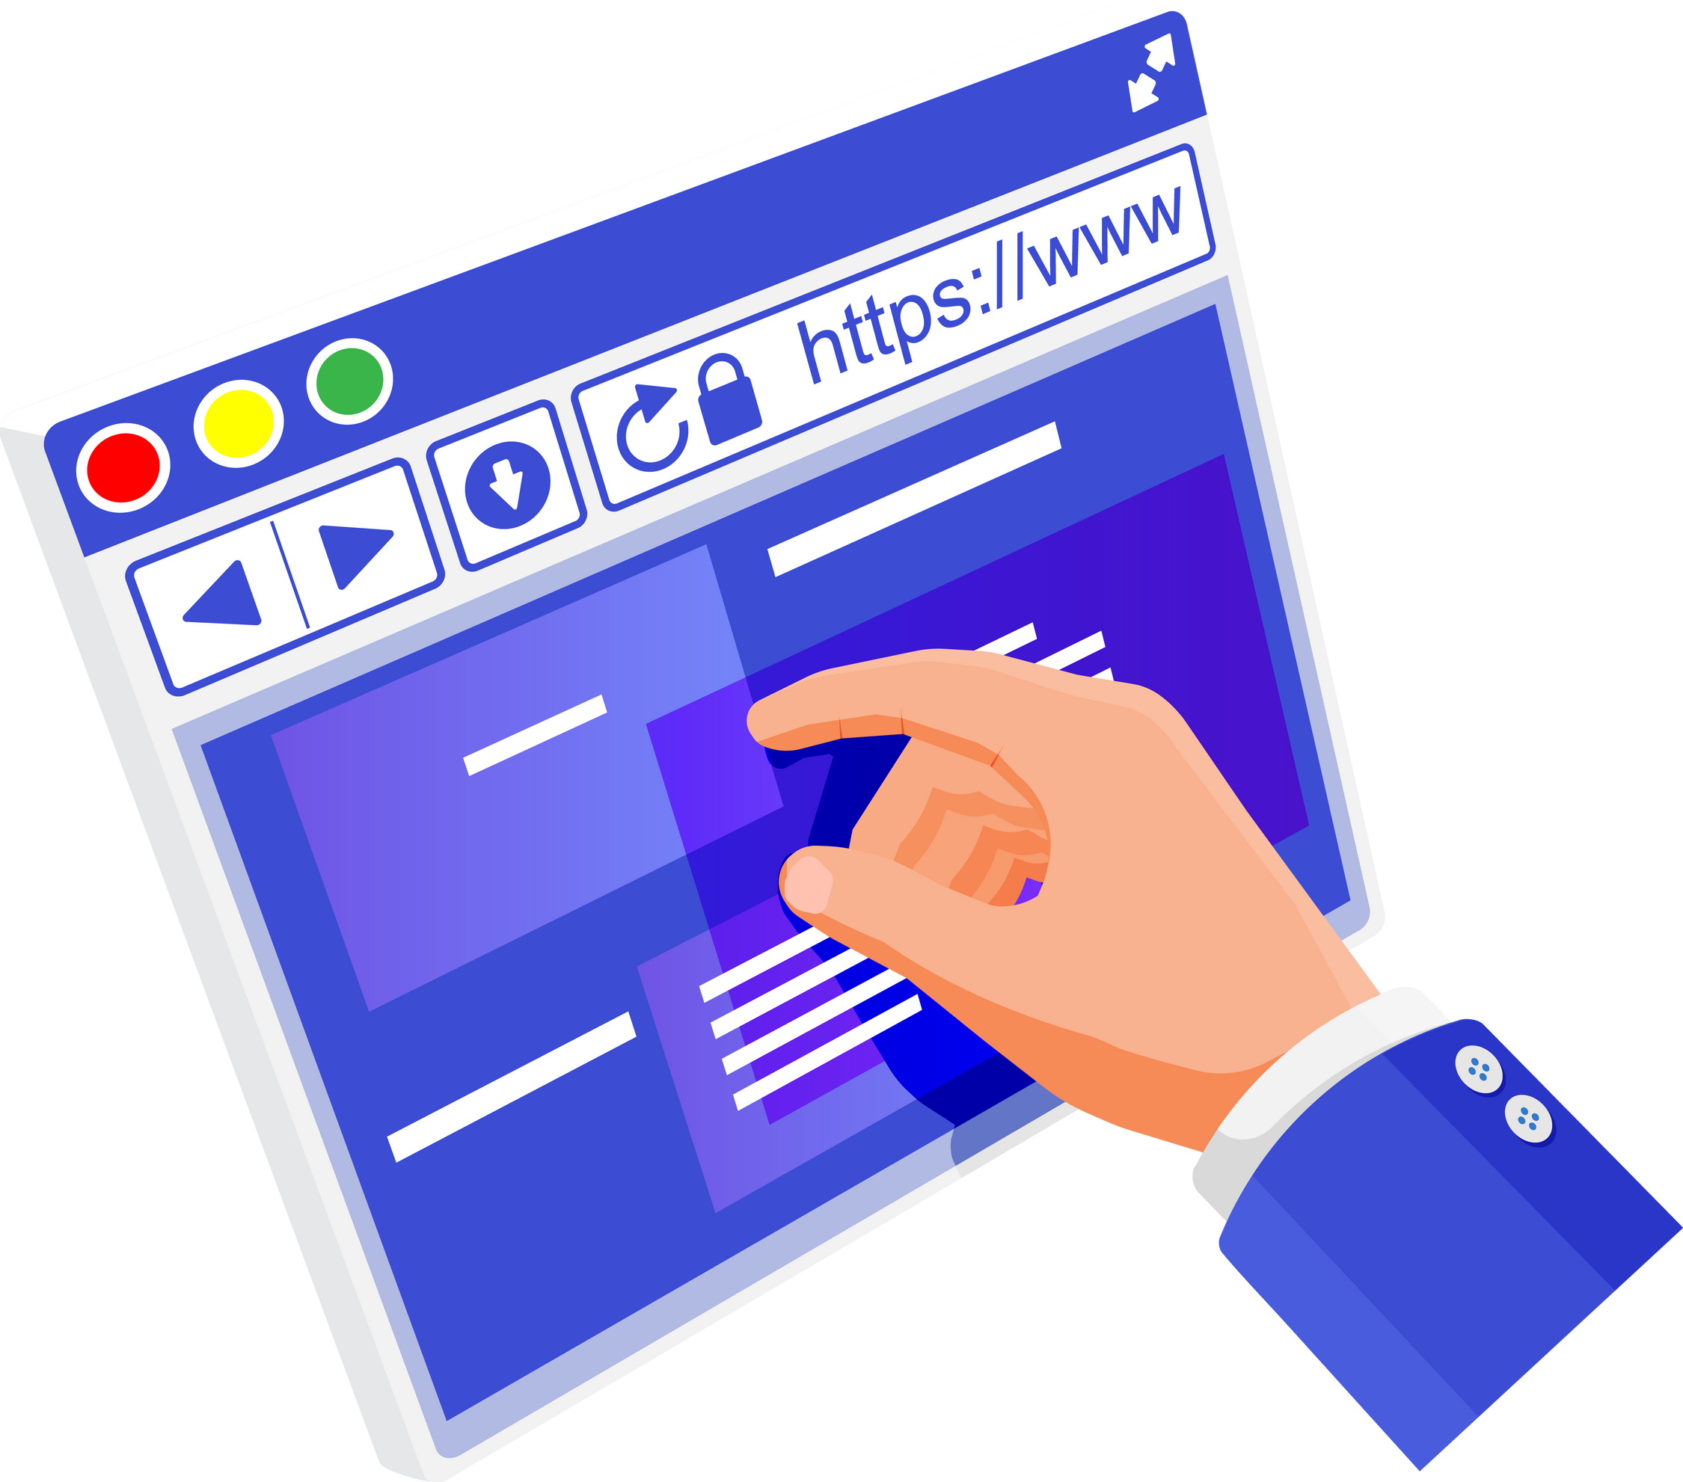
Sistem Operasi
Sistem operasi adalah perangkat lunak sistem yang mengelola perangkat keras komputer, sumber daya perangkat lunak, serta menyediakan layanan penting bagi program-program aplikasi. Ia menjadi penghubung utama antara pengguna dengan komputer, dan juga antara perangkat keras dengan perangkat lunak.
Sistem operasi bisa diibaratkan sebagai jembatan dan pengatur lalu lintas di antara semua komponen sistem komputer. Tanpa sistem operasi, pengguna tidak dapat memberikan perintah, dan komputer tidak dapat menjalankan aplikasi.

Slide 21
Mengatur File dan Penyimpanan
Tugas Sistem Operasi
Mengelola Memori
Menjaga Keamanan dan Akses
Menjalankan dan Menjadwalkan Program
Mengatur Komunikasi Jaringan
Mengelola Perangkat Keras
Menangani Kesalahan dan Interupsi

Slide 22
Mengatur Komunikasi Jaringan
Mengelola Perangkat Keras
Menjalankan dan Menjadwalkan Program
Menjaga Keamanan dan Akses
Tugas Sistem Operasi
Menangani Kesalahan dan Interupsi
Mengelola Memori
Mengatur File dan Penyimpanan

Slide 23


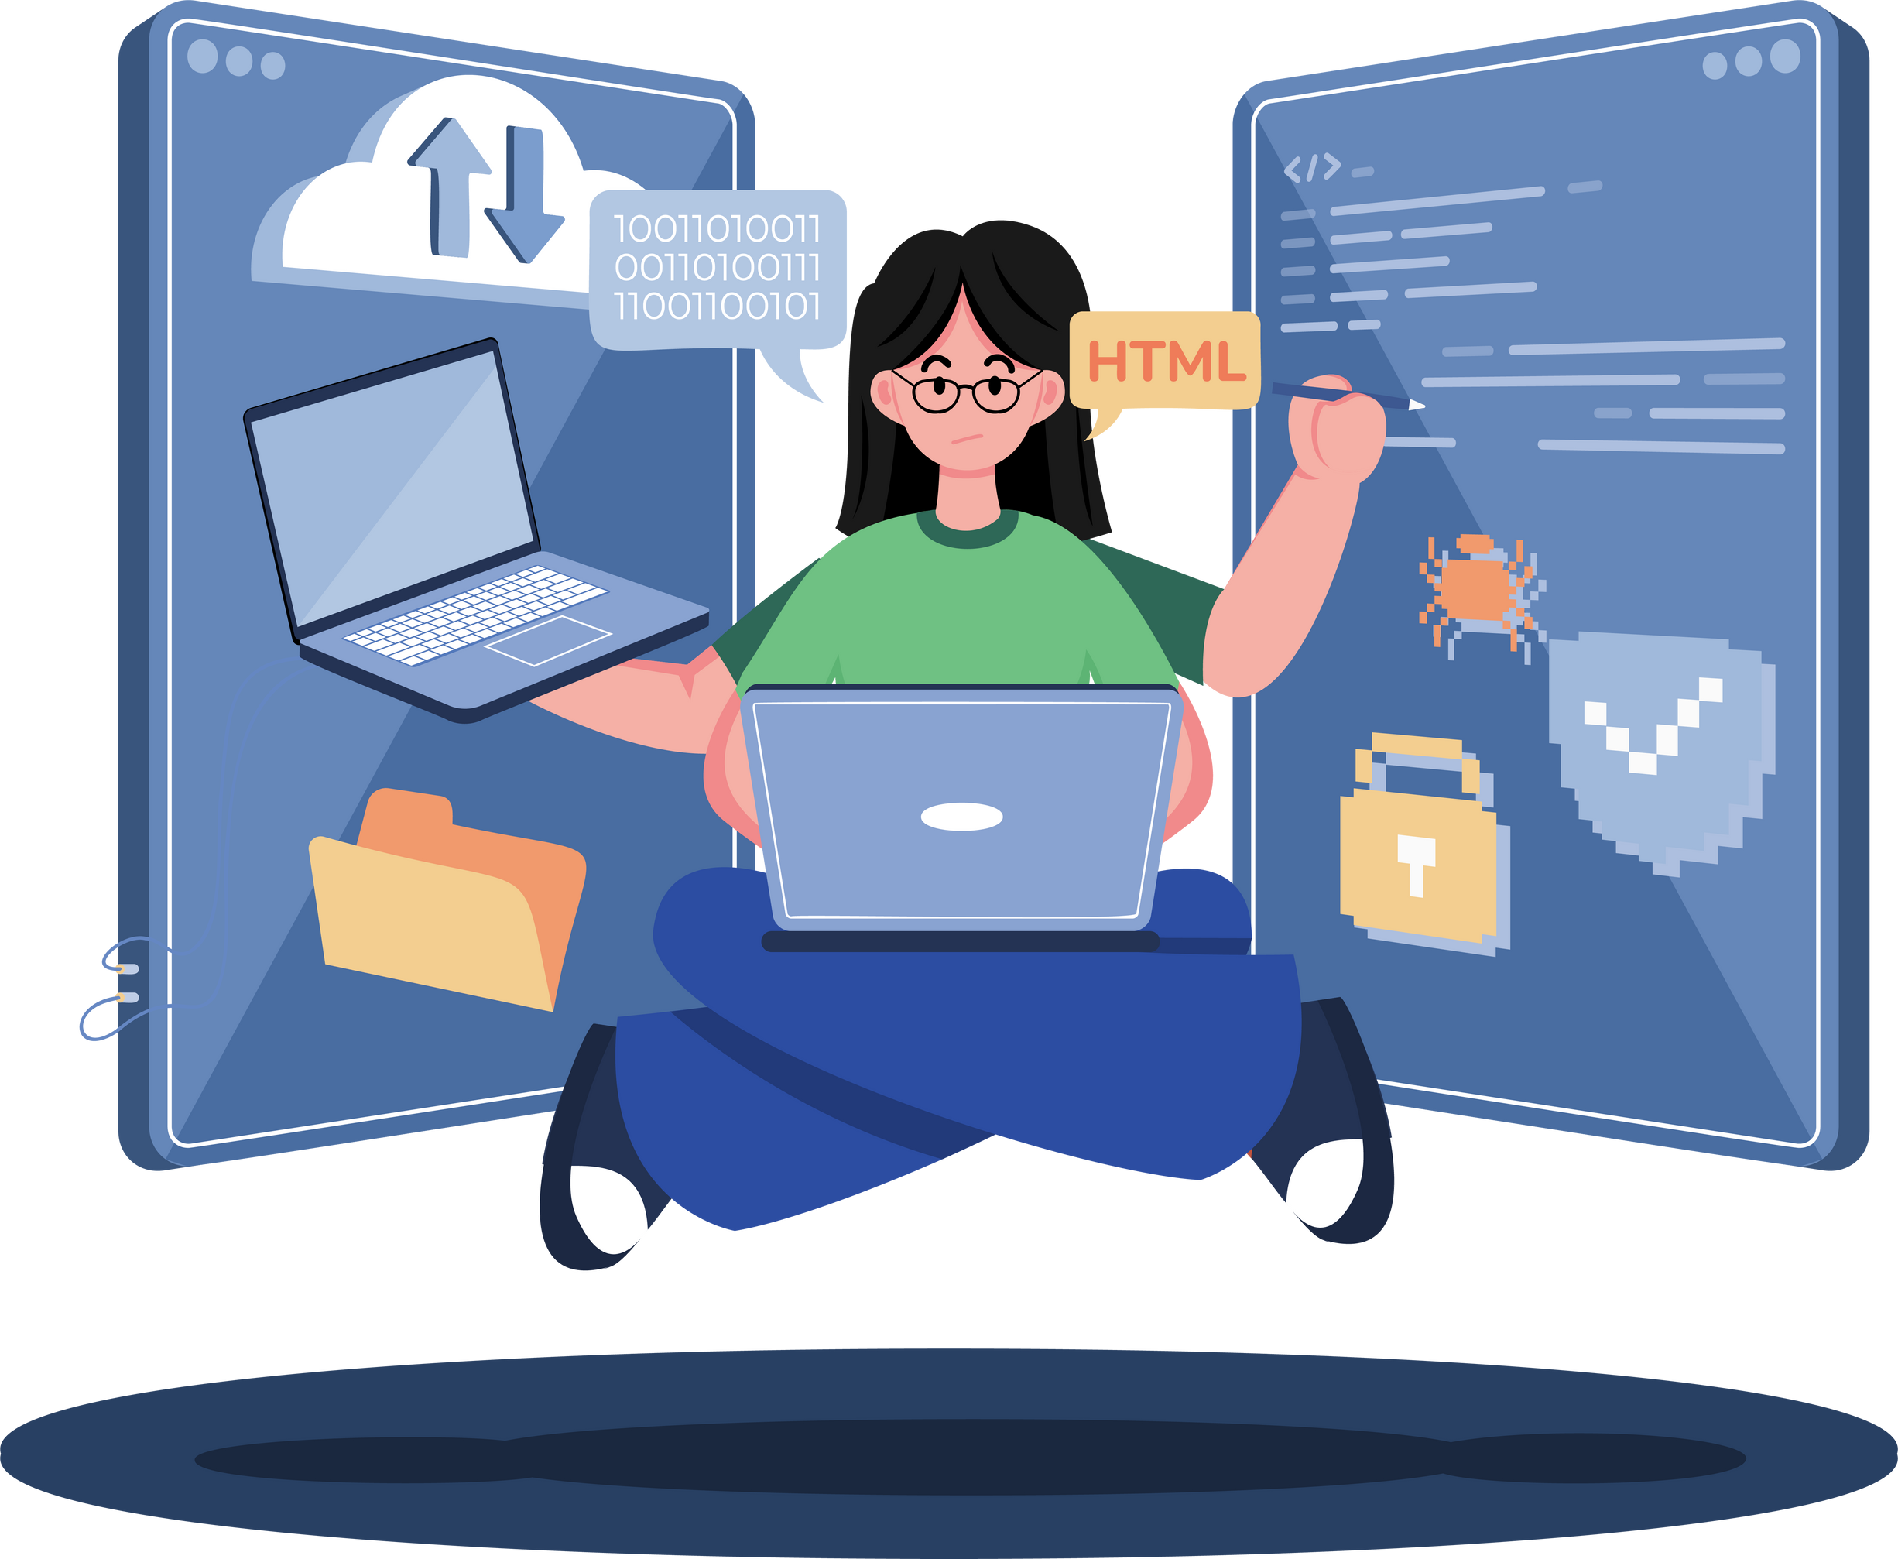
Mengelola Perangkat Keras
Sistem operasi mengendalikan dan mengatur penggunaan perangkat keras seperti CPU, RAM, printer, mouse, keyboard, dan disk drive. Saat pengguna mengetik menggunakan keyboard atau mengklik mouse, sistem operasi menerjemahkan sinyal itu agar bisa diproses oleh aplikasi.
Menangani Kesalahan dan Interupsi
Mengelola Memori
Mengatur File dan Penyimpanan
Menjaga Keamanan dan Akses
Menjalankan dan Menjadwalkan Program
Mengatur Komunikasi Jaringan

Slide 24

Mengelola Memori
Setiap aplikasi yang dijalankan membutuhkan ruang di memori (RAM). Sistem operasi bertugas memberikan alokasi memori secara efisien agar semua aplikasi dapat berjalan tanpa saling mengganggu.
Mengelola Perangkat Keras
Menjaga Keamanan dan Akses
Mengatur Komunikasi Jaringan
Menjalankan dan Menjadwalkan Program
Menangani Kesalahan dan Interupsi
Mengatur File dan Penyimpanan

Slide 25
Menjaga Keamanan dan Akses
Sistem operasi mengelola siapa yang bisa mengakses komputer, melalui sistem login dan password. Ia juga menyediakan perlindungan terhadap ancaman dari luar, seperti malware atau virus.u.
Mengelola Memori
Mengatur Komunikasi Jaringan
Mengelola Perangkat Keras
Menjalankan dan Menjadwalkan Program
Mengatur File dan Penyimpanan
Menangani Kesalahan dan Interupsi

Slide 26
Mengatur Komunikasi Jaringan
Sistem operasi mengatur cara komputer terhubung ke jaringan lokal maupun internet, termasuk mengatur lalu lintas data antar komputer atau perangkat lain.
Menjaga Keamanan dan Akses
Menjalankan dan Menjadwalkan Program
Menangani Kesalahan dan Interupsi
Mengelola Perangkat Keras
Mengelola Memori
Mengatur File dan Penyimpanan

Slide 27
Menjalankan dan Menjadwalkan Program
Sistem operasi menentukan aplikasi mana yang dijalankan, berapa lama CPU bekerja untuk aplikasi tersebut, dan bagaimana mengatur proses-proses agar tidak saling mengganggu. Ini disebut dengan manajemen proses, termasuk penjadwalan multitasking.
Mengatur Komunikasi Jaringan
Mengatur File dan Penyimpanan
Menangani Kesalahan dan Interupsi
Mengelola Perangkat Keras
Mengelola Memori
Menjaga Keamanan dan Akses

Slide 28
Mengatur File dan Penyimpanan
Setiap kali kamu menyimpan, membuka, atau menghapus file, sistem operasi yang mengatur semua itu. Ia juga menyediakan sistem pengarsipan agar data bisa tersimpan rapi dan mudah dicari.
Menjalankan dan Menjadwalkan Program
Menangani Kesalahan dan Interupsi
Mengelola Perangkat Keras
Mengatur Komunikasi Jaringan
Menjaga Keamanan dan Akses
Mengelola Memori

Slide 29
Ketika terjadi kesalahan, seperti perangkat tidak terdeteksi atau program berhenti tiba-tiba, sistem operasi mendeteksi dan menanganinya tanpa mengganggu sistem secara keseluruhan.
Menangani Kesalahan dan Interupsi
Mengatur File dan Penyimpanan
Menjalankan dan Menjadwalkan Program
Mengelola Perangkat Keras
Mengelola Memori
Menjaga Keamanan dan Akses
Mengatur Komunikasi Jaringan

Slide 30
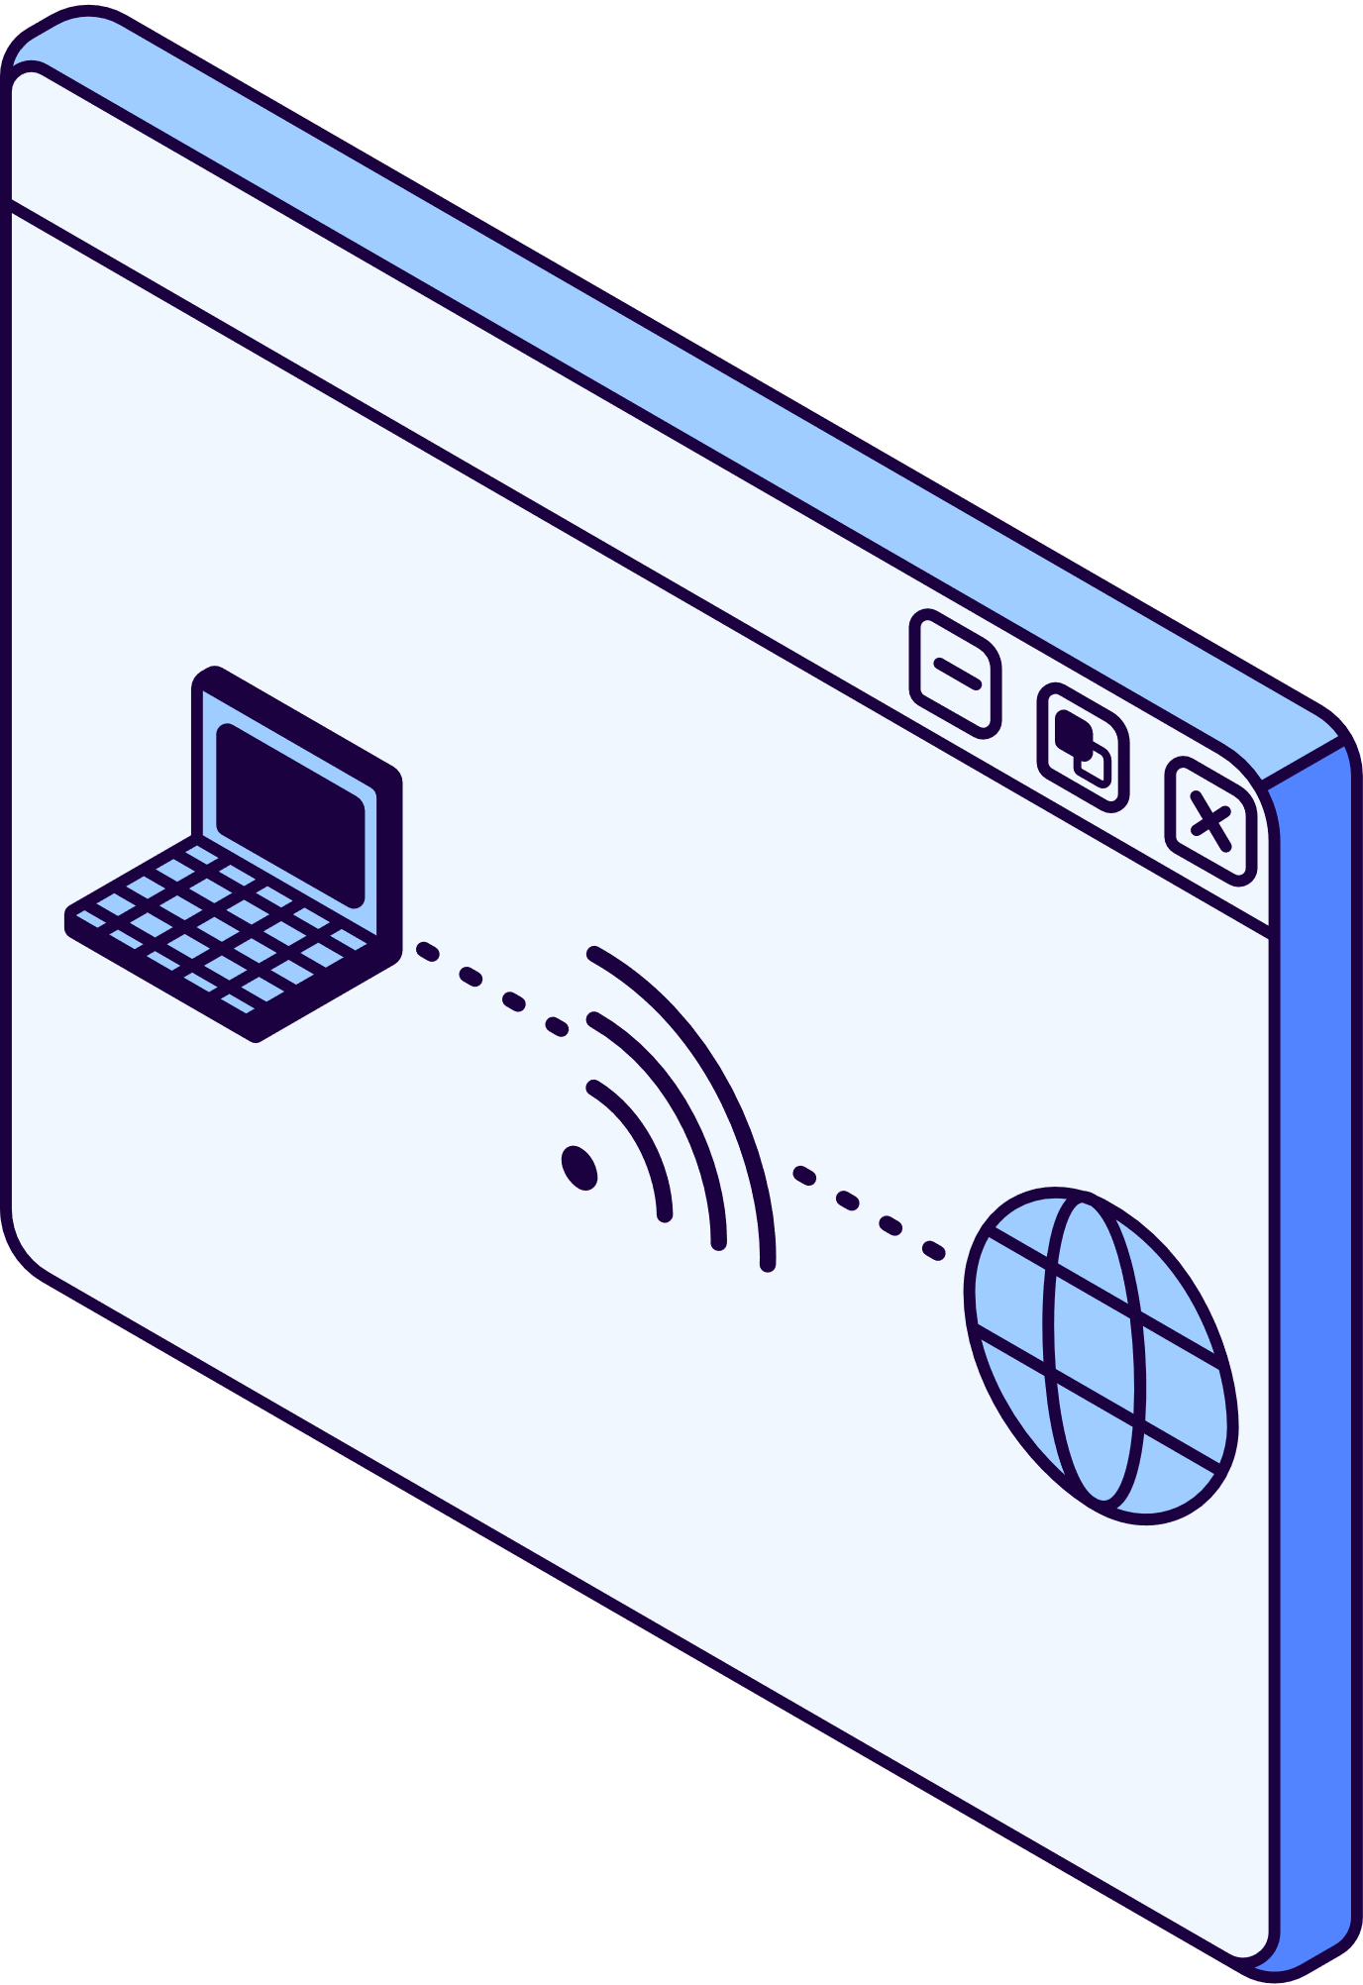
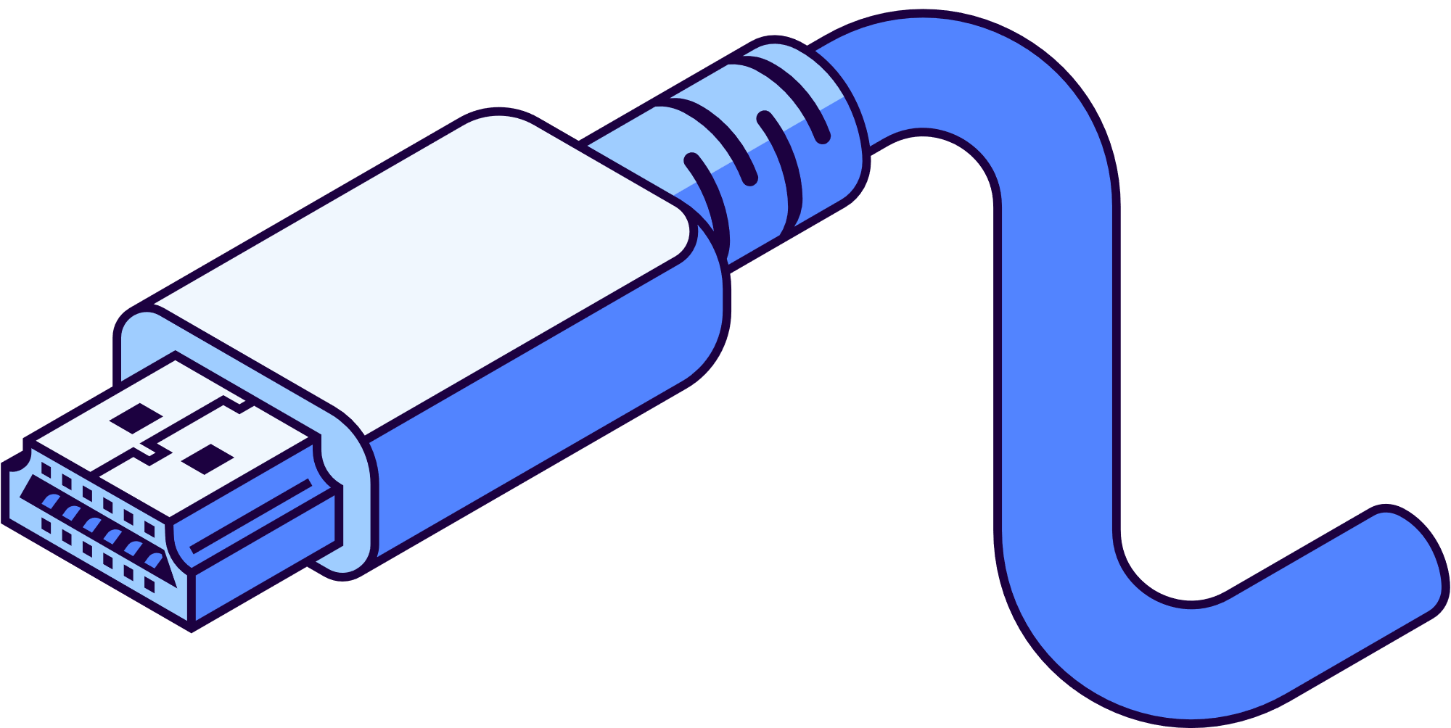
KESIMPULAN
Sistem komputer adalah sebuah ekosistem yang saling terhubung. Tidak ada satu komponen pun yang bisa berdiri sendiri. Perangkat keras membutuhkan software agar bisa berfungsi, software membutuhkan perangkat keras sebagai media kerja, dan semuanya memerlukan pengguna agar bisa dijalankan sesuai tujuan.
Sistem operasi menjadi jembatan utama yang memungkinkan semua komponen bekerja secara harmonis. Dengan memahami sistem komputer, kita tidak hanya tahu cara menggunakan komputer, tapi juga memahami bagaimana teknologi itu bekerja untuk mendukung kehidupan sehari-hari.

Slide 31
TERIMA KASIH

